Slide 1
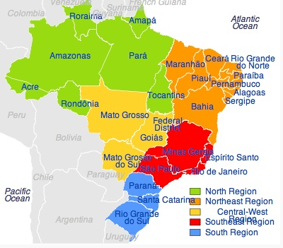
Politický systém monarchie
Brazílie 1822-1889 (1910)

Slide 2
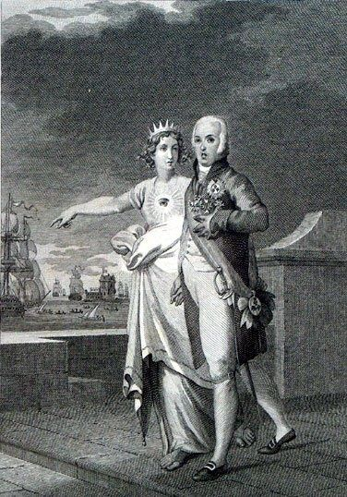
Příjezd portugalského dvora
Zvažovali přesídlení už konce 17. století
Nakonec je donutil Napoleon a Britové je převezli
Regent Jan VI, Dom Pedro a Dom Miguel – přežili bouři a v lednu 1808 jsou v Salvadoru na severu – jako první monarchové ze starého světa
Tam se ale Braganzům nelíbilo – primitivní město a když prominentní rodiny z Ria nabídly ubytování, bylo ihned přijato
Otevření přístavů, stavba institucí – knihovna, banka, zahrada, noviny
Našli se takové, kterým se návštěva nelíbila, protože portugalská šlechta měla přednost před brazilskou, ale Jana měli v oblibě
Rio vzkvétalo a během 14 let mělo z 50 100 tisíc obyvatel
Když zmizel Napoleon, Jan, aby legitimizoval svůj pobyt prohlásil Brazílii za Společné království – dal ji na roveň Portugalska
Pak ale zemřela Šílená Marie a Cortesy v Lisabonu požadovaly návrat krále Jana, ovšem už jako konstitučního monarchy – Brazílie v nich měla 72 ze 181 míst – král se nakonec uvolil vrátit a zanechal v Brazílii Pedra
Pak Cortesy předložily plán na opětovné podvolení Brazílie – rozdělení na menší provincie a přímá kontrola

Slide 3
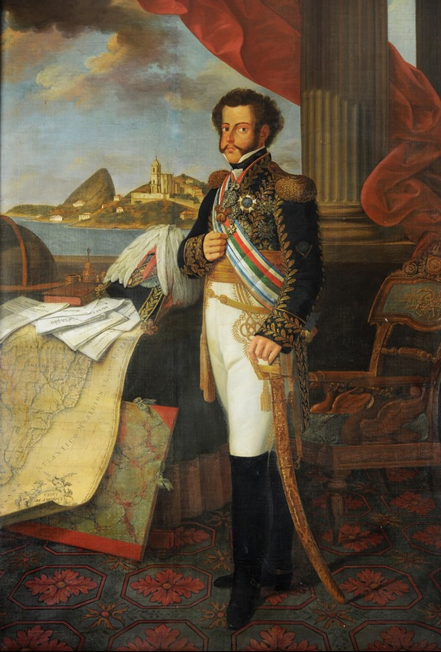
Pedro I
Pedro ale prohlásil, že zůstává – Fico a nezávislost byla vyhlášena
Změny: Administrativní oddělení od Portugalska
Žádné společenské změny – vládne venkovská oligarchie – SE, Rio, Sao Paulo, Minas Gerais, pokračování otroctví
Ekonomický vliv Velké Británie – už během Jana, nižší tarify a drželi Brazilské dluhy, které převzali po Portugalsku – i ty užité na válku proti nezávislosti

Slide 4
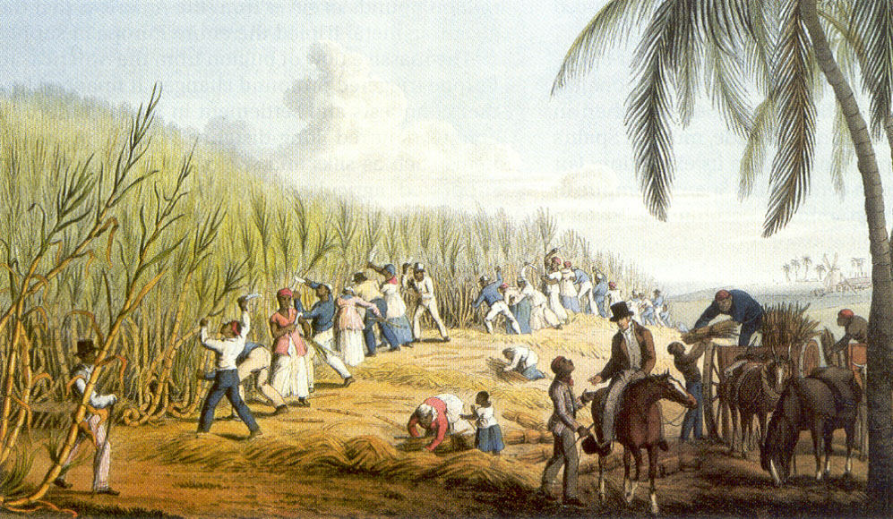
Společnost
Žádná střední třída – exportní model (zemědělství a těžba). I obchod pod kontrolou Portugalců. Rovněž zákaz manufaktur a proto se začíná rodit až s vysokými školami 1808 (lékaři z Ria a Bahia), 1827 (právníci ze Sao Paula a Olindy)
Hlavním zdrojem zemědělství – hornictví v úpadku; cukr, tabák, bavlna a káva.
Malé procento elit a zbytek zorganizován podobně jako ve šp. koloniích
Pořádek se udržuje tvrdými tresty – fyzickými nebo vězením. Ale hlavně socializací mladých, kteří byli přinuceni k přijetí jejich sociálního zařazení
Uznávání nadřízených, zejména na základě rasové diferenciace

Slide 5
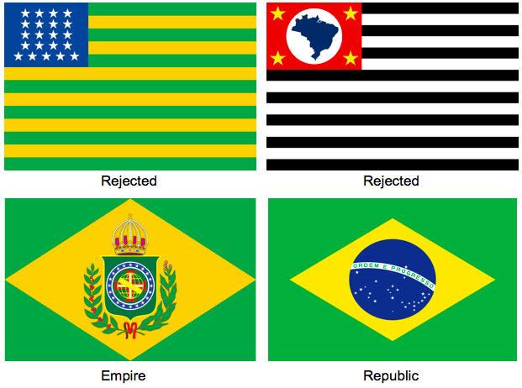
Monarchistický systém
Manchesterský liberalismus – každá země se má soustředit na to, co produkuje nejlépe a směnit to s ostatními za zbytek věcí, které by jinak vyprodukovala draho.
Proti protekcionismu, ale současně proti průmyslu
Podobně převzali z Británie i politický liberalismus – José Bonifacio de Andrada e Silva – ústava . Kopie parlamentního systému Británie
Vláda zrozená z parlamentu, kam by mohli volit jen ti nejelitnější – zachování kontroly
Pedrovi se ale nelíbila, a proto přišel s vlastní, což nebyl dobrý začátek nezávislé kolonie, která si stěžovala na velkou direktivnost z Portugalska
Císař nazval svou ústavu z roku 1824 dvakrát tak liberální než verze ústavodárného sboru

Slide 6
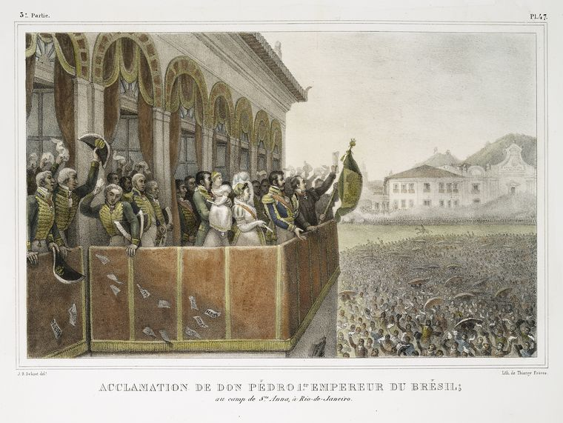
Politický systém
Parlament se dvěma komorami: Sent tvořen doživotními členy, kteří byli zvoleni císařem poté, co mu každá provincie dala seznam se třemi nominanty
Sněmovna reprezentantů – podle distriktů, pouze bohatí mohli zasednout – celkem nízký limit, a nemuseli být gramotní. Ženy ne.
Císař mohl rozpustit dolní komoru a vyhlásit volby, vetovat zákony
Konečný arbitr prakticky všeho – usměrňovací moc
Brazílie rozdělena na 18 provincií a každá měla prezidenta jmenovaného císařem
Tento centralizovaný systém ale nebyl oblíben v jednotlivých částech, protože umožňoval pevnější kontrolu než v koloniálních dobách
Soudobý popis Brazílie poukazoval na rasově, kulturně, sociálně a geograficky rozdělenou společnost lidí, kteří se nesnáší

Slide 7
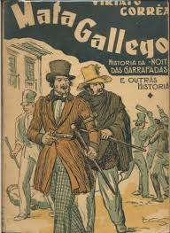
Revoluce
Hned několik typů – proti vládě v Riu, ale i proti monarchistickému principu jako takovému
1824 v Pernambuco – císař jmenoval nového prezidenta provincie, bez konzultací – ovšem rebelové byli beztak republikáni
Zvolili si vlastního prezidenta a založili Rovníkovou konfederaci – ovšem císař kontroluje loďstvo, to dobylo Recife, popravilo rebely a konec
Ovšem i neúspěch - nezávislost Uruguaye
Vyčerpané finance – inflace a zdražení dovozu – kontrolovaném Portugalci – vlna lusofobie vyvrcholila 1831 – pětidenní bouře házení flašek
Probrazilští (cabras - kozy) zaútočili na domy pro Portugalců (pés de chumbo – olověné nohy)

Slide 8
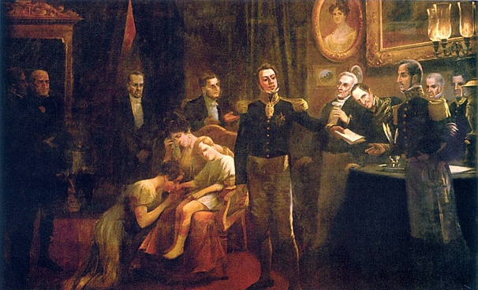
Konec Pedra I
Císař se ocitl pod tlakem obou frakcí. Brazilská armáda (vysocí důstojníci) chtěli, aby zmizel. Portugalci zase požadovali jeho návrat jako seniora dynastie Braganzů (Jan zemřel 1826) – v roce 1831 se vrátil a zanechal svého syna (5 let, narozený už v Brazílii)

Slide 9
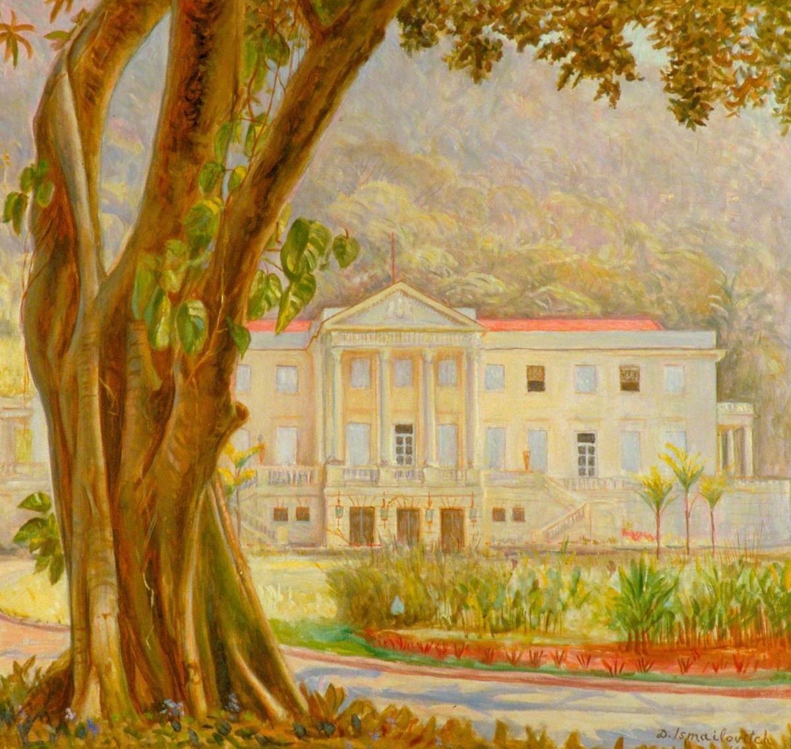
Zahraniční vztahy
Portugalsko a Británie dominují, byť USA uznaly nezávislost o rok dříve 1824
Británie byla garantem nezávislosti, ale už dříve byla pro Portugalsko a Brazílii zásadní – Napoleonské války
Nebylo to ovšem zadarmo: dluh 7 milionů dolarů zděděný po Portugalsku
Britové mají přednostně nízké tarify
1826 – Brazílie donucena ukončit obchod s otroky – nic moc efektivního
1827 – Britští občané byli souzeni britskými soudy v Brazílii
To jen podtrhlo, že Britové jsou dominantním partnerem v obchodu i přímých investicích. Bankovnictví, pojištění, loďařství a komunikace
Informální imperialismus

Slide 10
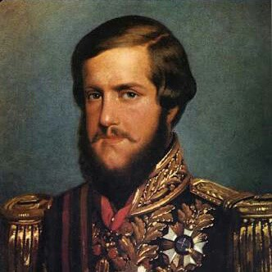
Pedro II
1831-1889 – období vlády a také rozdělení brazilské společnosti, jaký politický systém je nejlepší
To se projevilo na několika povstáních zejména do jeho oficiálního nástup 1840
Poté se je dařilo udolat charismatickou náturou panovníka a jeho pragmatickou vládou
Spolupráce s kávovou oligarchií, která pomohla rozvoji státu a splátce dluhu VB
Paraguayská vláda ale tuto nevídanou pospolitost zase rozbila – dluhy, rozdělení společnosti, armáda,

Slide 11
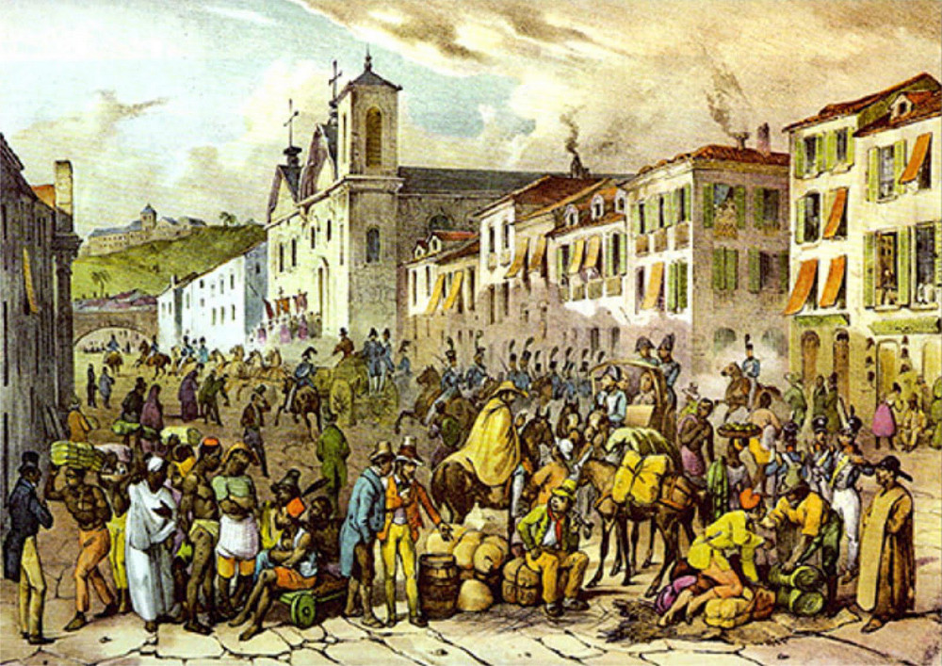
Doba povstání
Protože císaři bylo 5 let vládla za něj junta
Nicméně tři ideologické proudy:
Podporovatelé Pedra II a brazilské monarchie, nezávislost na Portugalsku – umírnění liberálové – individuální svobody (pro elity) – centrální provincie – Rio, Sao, Minas Gerais a kontrolovali císařský dvůr. Podporováni byli i negramotnou chudinou – vzývali Pedra jako absolutistického vladaře
Podporovatelé Pedra I a Portugalského impéria – absolutisté. Silnější monarchie, návrat Pedra a obnova říše – obchodníci z Portugalska, proto podpora na pobřeží a i vazby (dluhy) s plantážníky v centru
Exaltados – radikálové – větší decentralizace a autonomie provincií, někteří chtěli i republiku – patria paulista – měli výhodu, že se všichni identifikovali se státem jako v USA

Slide 12
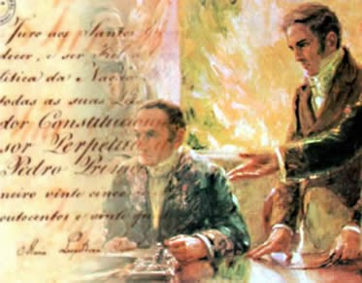
Triumvirát 1831-1834
Několik potřebných zákonů, které PI nestihnul
Kriminální zákoník a zákon o trestním řízení 1832 – uvedl habeas corpus – aby se elita nemohla bezdůvodně zatknout, pro chudé delikventy to byl rozsudek smrti
Ato Adicional (Přídavný zákon) 1834 – dodatek k ústavě z roku 1824, který dal více autority provinciím – povolil vlastní shromáždění, daně, výdaje a jmenování úředníků
Autoři se domnívali, že tato decentralizace a omezení císařské autority povede k větší národní jednotě
Opak se stal ale pravdou a započalo období regionálních půtek
I v Brazílii existovaly odstředivé síly ne nepodobné těm ve Šp. Americe

Slide 13
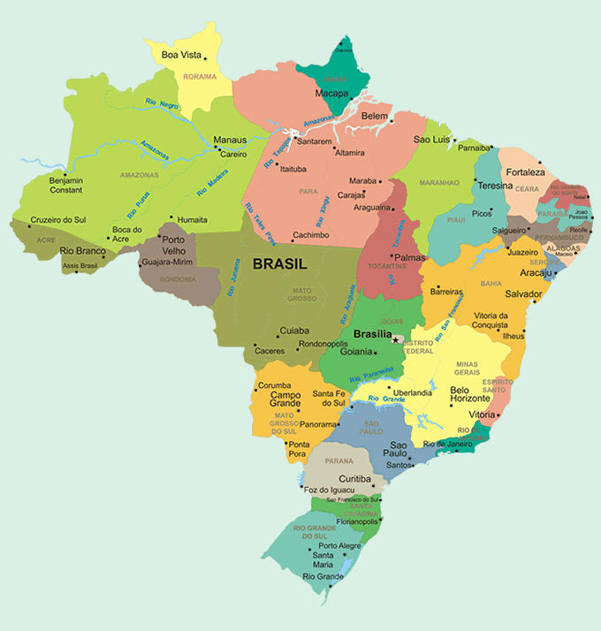
Konflikty
Cabanada – Pernambuco (32-35) – začala ještě před zákonem, protože to byli absolutisté – opírali se o nižší třídy, Indiány a otroky a získali podporu absolutistů z Ria, ovšem úmrtí Pedra I 1834 je značně oslabilo
Vedlo to k pádu triumvirátu a nástupu jednoho regenta: Diogo Antonio Feijo (otec Diogo) – byl zvolen shromážděním vzešlém i z provincií, ovšem jeho zdraví mu nedovolilo vládnout déle než tři roky a byl nahrazen pozdějším Marqués de Olinda
Povstání Cabanagem (35-40) – Belém v Pará na Amazonce. Sporo monarchistů a regionalistů, do nějž se přimotali i portugalští obchodníci, kteří se stali terčem nenávisti. Nakonec se transformoval konflikt do třídní války elit a Indiánů – 30 tis. Mrtvých – 1/5 provincie

Slide 14
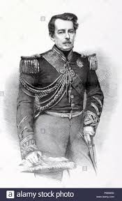
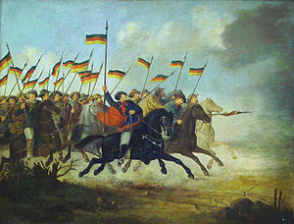
Konflikty II
Další dvě revolty na severovýchodě měly spíše sociální charakter – Afro-Brazilci a chudí běloši proti elitám
Sabinada (Bahía 37-38) – rebelové vyhlásili nezávislý a svobodný stát, obavy z rasové války, proto rychlá zásah a snadná porážka
Balaiada (Maranhao 38-41) – druhá nejsevernější provincie, častý banditismus, který přerostl do sociálního konfliktu – 3000 otroků kontrolovalo hlavní město Caxias – brazilské jednotky měly ale schopného velitele Luis Alves da Lima e Silvaa – Baron a Vévoda z Caxias
Válka hadrů - Farrapos (35-45)– Rio Grande do Sul – Ragamuffin, Garibaldi – 1838 vyhlásili vlastní stát – kontrola obchodu (významná křižovatka) a produkce masa, kůží
Vláda ale zasáhla i z geopolitických důvodů – stát byl na jihu a mohl se přidat k Uruguayi a Argentině a nastartovat řetězovou reakci + špatný příklad pro ostatní
Caxias přišel s geniální strategií. 1) obsadil Rio Grande do Sul a 2) udělil amnestii a převzal jejich dluhy

Slide 15
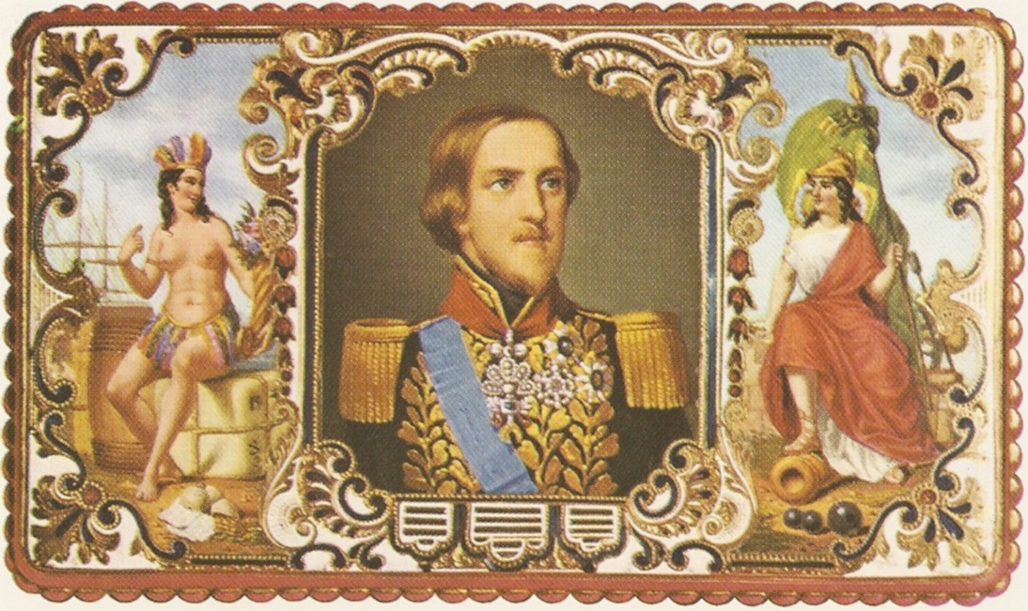
Recentralizace
V roce 1840 byla vláda rozhodnuta ukončit rebelie politicky
Zrušení Ato Adicional a Pedro II ve 14 prohlášen za dospělého
Hlavním důvodem byla jeho popularita potažmo trůnu – Brazílie ale velká země na vládnutí – do Santosu 3 dny z Ria, do Recife 12, Belém 30
Několik povstání ale rychle potlačena
Ze tří frakcí zbyly prakticky dvě po smrti PI – konzervativci (zastánci monarchie) a liberálové (republikáni a decentralisté)
Ti také povstali v Pernambucu 1848 – kvůli konzervativní kontrole, vlivu z Evropy, centralizaci a nakonec proti Portugalcům – poraženi 1850 a na dlouhou dobu klid od revolucí

Slide 16
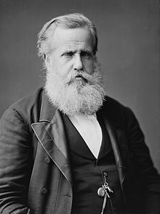
Pedro II
Usměrňující síla – vyvažující hlas ve vládě, kormidelník
Jeho výzva k sestavení vlády, on jmenuje senátor ze 3 nominantů, patronage
Úspěch pak záležel, jak moc se to jeho vyvažování líbilo elitám
Populární, objektivní, čestný, vyžadující disciplínu – Viktorie
Nepopularita přišla až se stářím, nemocemi a byl první na řadě
Civilizační mise – předsedal historickému a kulturnímu institutu, hovořil Guaraní, podpora kultury, literatury a umění
Stejně jako jeho otec byl proutníkem

Slide 17
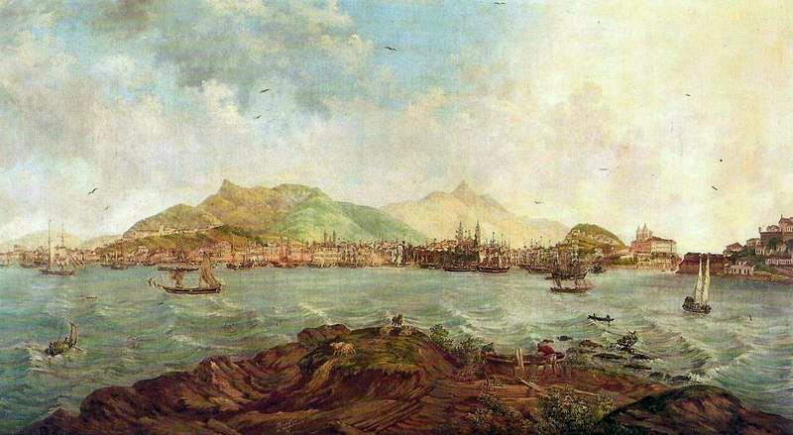
Konzervativci a Liberálové
Spíše jako v Británii, kde sloužili jako alternace a pokojné předání moci
Autoři často hovořili o tom, že obě strany chtěly totéž
Pravdou je, že byly rozdíly – liberálové chtěli větší decentralizaci
Systém hlavně k vytváření nepotismu
Korupce, vyhrožování a podvody
Konzervativci u moci 1850-1863 – v éře shody, kde se vyhýbali kontroverzním tématům

Slide 18
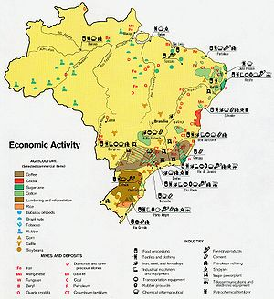
Nástup kávy
Vyčerpání zlatých a diamantových dolů
Bavlna, rýže, cukr a tabák
Od 1830 ale káva – a na dalších 140 let
První oblastí Rio – banky, obchodníci s cennými papíry a otroci (noví případně staří z neprofitujících plantáží) – omezení obchodu 1826 – 1850
Rio ale brzy vyčerpáno a navíc hornaté – eroze
Sao Paulo, Minas Gerais – nedostatek pracovních sil – imigranti
Ovšem svobodná a otrocká práce nedoplňovaly dobře
Navíc problém s půdním fondem, kde fyzické vlastnictví neodpovídalo legálnímu – squatting – řešením byla daň na nekultivované pozemky, ale tu se nikdy nepodařilo prosadit
Homestead Act – vláda dala malým farmářům půdu za příslib obdělání
Brazílie institucionalizovala koncentraci půdy v zemi, kde to bylo hlavním zdrojem bohatství

Slide 19
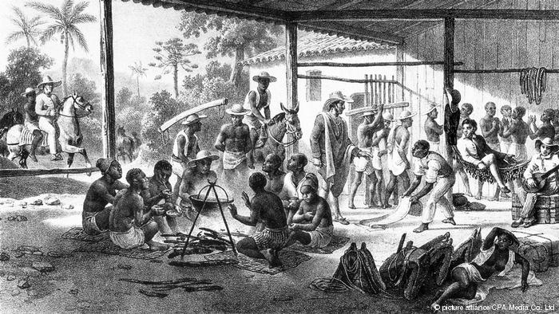
Otroctví - problémy
V roce 1830 první otrokářská velmoc – více otroků než svobodných
Otroci se nemnožili jako v USA, závislí na obchodu – více mužů, špatné podmínky, 90 % v USA, 60 % v Brazílii – poměr dožití s bělochy, propouštění
Zákaz obchodu 1826, až 1850 se podařilo vymýtit
Součást ale i po roce 1863 – pragmatická nikoliv rasistická agenda, co budeme dělat bez pracovní síly a jakým způsobem to promění společnost
Zkušenosti s propuštěnci
Rozhodla až Paraguayská válka (1864-70) – přesvědčila Pedra II propaganda Paraguayců – a pak v roce 1870 Victor Hugo

Slide 20
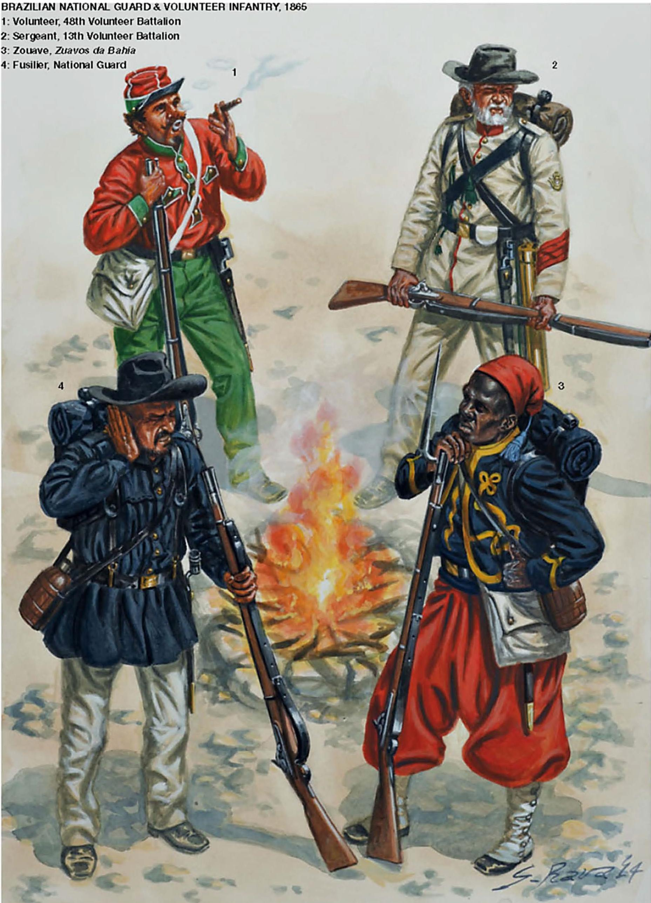
Problémy Pedra II
Paraguayská válka – nárůst moci armády, proč bojujeme až do konce?, císařova osobní vendeta a snaha ukázat Brazílii jako moderní národ
Válka jako malý elektrický šok pro Pedra, ale spíše zemětřesení
Zaspání počátku, relax a až později se probrali – nábor i Afro-Brazilců
Navíc špatná odezva ve světovém tisku – brutální taktika a otroctví
Vnitrostátní boje – liberální kabinet donucen k abdikaci – Vévoda Caxias
Vinili císaře, stárnoucího muže s bílými vlasy
Liberálové požadovali decentralizaci a z nich odštěpení republikáni jeho rezignaci
Válka měla ukázat moderní národ, ale spíš ukázala, že nejsou na cestě k modernitě

Slide 21
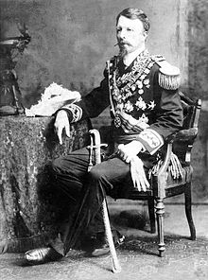
Nové vlivy po roce 1870
Nová generace nemá vazbu k císařství ani k otroctví
Pozitivismus – hlavně na vojenské akademii v Riu – náboženství humanity
Náhrada za katolictví, vědecký přístup k pochopení společnosti a historie
Republikanismus – vzhlíželi k USA a pozorovali zaostalost Brazílie – viníka hledali v monarchii – Jsme z Ameriky a chceme být Američané.“
Tyto proudy byly obzvláště patrné v armádě – stará důstojnická garda zemřela nebo v důchodu – ti noví si všimli nárůstu nákladů vlády o 70 procent, ale armády jen 8 procent
Obávali se především manžela princezny Isabely – Gaston, hrabě z Eu
Pak by vojáci (z chudého prostředí) nemuseli bojovat aktivně
Důstojníci aktivně kritizují nemodernizaci Brazílie – otroctví a žádné železnice – což měli zakázáno, byli podřízení politiků

Slide 22
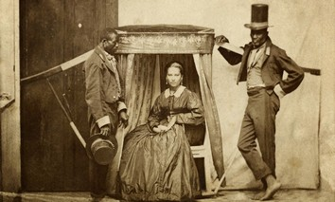
Konec otroctví
Čtyři důvody – ekonomické, sociální (humanitární), politické a mezinárodní
Ekonomické – práce neefektivní, žádní noví nepřicházejí
S - Castro Alves Loď otroků – básně, Joaquim Nabuco – Abolicionismus – 1884
S – nenalákáme imigranty – v Německu zakázali Brazilcům nabírat
Politické – rozbroje mezi příznivci a odpůrci – spíše ale sobecké pohnutky
M – VB, USA, Španělská Amerika – B. jako vyděděnec, malomocný světové společnosti
Právě ekonomika hrála prim – majetek, za který nemohla vláda zaplatit, proto po částech: 1871 – zákon svobody nově narozených (od jejich 21 let)
1885 – všichni nad 65 svobodní
1887 otroci začali utíkat – uprchlické komunity – Santos a Rio – armáda je odmítla honit
1888 – Zlatý zákon – osvobození podepsané Isabelou jakožto regentkou, Pedro II v lázních
Oslava a karneval, nikdy nešlo o krvavý konflikt jako v USA
Co mají dělat svobodní otroci – nikdo nevěděl – měli svobodu a nic jiného
Společenský statut sice mají vyšší, ale pořád se hodnotilo podle barvy

Slide 23
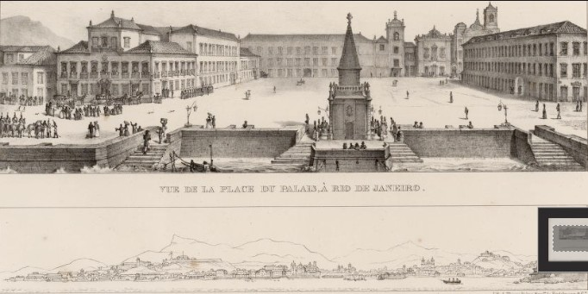
Proměněná společnost
Co mají dělat svobodní otroci – nikdo nevěděl – měli svobodu a nic jiného
Společenský statut sice mají vyšší, ale pořád se hodnotilo podle barvy
Počátek imigrace – Italové, Portugalci a Španělé, méně Němci, Japonci, Rakušané atd...
Ve výhodě – plantážníci měli více důvěry, byli kvalifikovaní, lepší kontrola, vylepšovali etnické složení – pobělení Brazílie

Slide 24
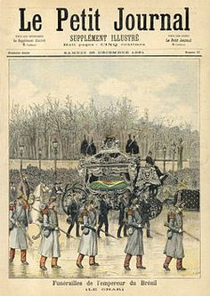
Pád monarchie
Pedro II zešedivěl, měl cukrovku a objížděl evropské lázně, ztrácel kontakt s ministry, politiky i obyvatelstvem – někteří novináři psali, že zešílel – Pedro Banana
Neměl nástupce, dcera Isabela – gender, zeť Vévoda z Eu zase Francouz
Pro novou generaci monarchie nic neznamenala
Republikáni ale neměli mnoho podpory – dva kongresmany, ale armáda
Volební zákony se utužovaly v průběhu císařství – majetek a gramotnost – 1872 vrchol účasti – 13 % populace (vyjma otroků), 1888 jen 0,8 % - nedorovnáno do 1945
Armáda vyhlásila pevrat Pedro podepsal a odstoupil
Reakce na osvobození otroků? Asi si to mysleli.

Slide 25
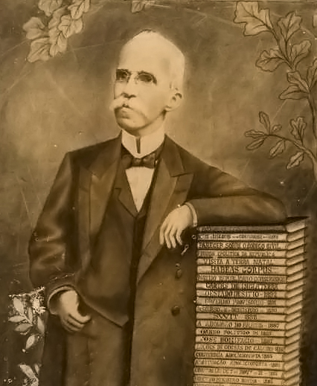
Nová ústava
Republikáni Rui Barbosa – federace států – každý z nich si volil guvernéra a zastupitelský sbor, rozpočet, cla a půjčky
To podpořilo státy jako Sao Paulo
Přímá volba prezidenta
Vláda oligarchie jednotlivých států
Všichni (krom žen a negramotných) mohli volit
Nová vlajka, nový slogan, nová doba – spálení archivu otroctví – otrokáři nemohli být kompenzováni
Proti církvi a proti aristokratům

